Slide 1



Người trong bao
A.P.SÊ-KHỐP
Thực hiện: Nguyễn Thanh Hà
Vương Thị Hoàn

Slide 2


I. TIỂU DẪN
1. Bối cảnh nền văn học nước Nga cuối thế kỷ XIX – đầu thế kỷ XX
- Là thời kỳ văn học “kỷ nguyên bạc”, giao thời giữa hai thế kỷ XIX-XX
- Chủ nghĩa hiện thực không còn được coi là một tiêu chí duy nhất đánh giá các tác phẩm văn học - nghệ thuật.
- Chủ nghĩa hiện đại tạo được một chỗ đứng trong nền văn học, được xem như sự chuyển mình phức tạp của văn học trước thế giới đang thay đổi.

Slide 3

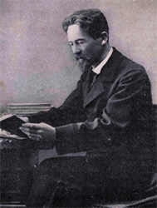
2. Tác giả
a) Cuộc đời
- Sê-khốp sinh ngày 29/11/1860 trong một gia đình tiểu thương tại thị trấn Tan-gan-rốc, bên bờ biển A-dốp.
- Thời thơ ấu của Sê-khốp ít được vui tươi vì chịu sự giáo dục quá gia trưởng và nghiêm khắc của cha.
- Khi đang học dở trung học thì gia đình phá sản nên Sê-khốp vừa học vừa đi dạy tư để kiếm sống nuôi bản thân và gia đình.

Slide 4


- 1884, sau khi tốt nghiệp khoa y, Sê-khốp vừa là bác sĩ ở vùng ngoại ô Mạc Tư Khoa vừa viết báo viết văn, đồng thời tham gia nhiều công việc Chính trị-Xã hội (Chữa bệnh không lấy tiền, xây dựng bệnh xá và 3 trường học ).
- 1887, ông được nhận giải thưởng Pu-skin.
- 1900, Sê-khốp được bầu làm Viện sĩ danh dự viện Hàn lâm Khoa học Nga.
- Ông qua đời ngày 2/7/1904 ở khu nghỉ mát Baden Wailer tại Đức trong khi đang tìm cách chữa trị bệnh lao.
- Ông được yên nghỉ tại nghĩa địa của tu viện Nô-vô-đi-ê-vi-si.

Slide 5
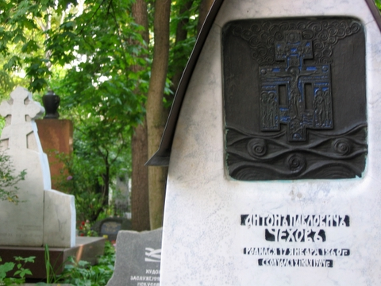
MỘ SÊ-KHỐP

Slide 6



b) Sự nghiệp
- Tác phẩm: 500 truyện ngắn và truyện vừa cùng nhiều vở kịch xuất sắc.
- Tiêu biểu:
+ Truyện ngắn: Anh béo và anh gầy; Phòng số 6; Đồng cỏ; Người đàn bà và con chó nhỏ; Người trong bao; …
+ Kịch nói: Chim hải âu; Ba chị em; Vườn anh đào; Cầu hôn; Con gấu; …

Slide 7


- Nội dung truyện ngắn của Sê-khốp:
+ Phê phán, lên án chế độ xã hội bất công, thói cường hào và cuộc sống ăn hại của những giai cấp chấp chính.
+ Phê phán sựa bất lực và sa đoạ tinh thần của một bộ phận trí thức.
+ Lòng đồng cảm, trân trọng đối với những người nghèo khổ, thể hiện tình yêu thắm thiết và niềm tin vô bờ bến đối với nhân dân lao động.

Slide 8


- Đặc diểm truyện ngắn của Sê-khốp:
+ Chiều sâu tâm lí rất lớn
+ Lột tả xác thực các tinh tế nội tâm đặc trưng của các tầng lớp người Nga thế kỷ XIX
+ Ngôn ngữ rất tinh tế
+ Nâng tiếng Nga lên tầm hiện đại, làm giàu rất nhiều cho loại ngôn ngữ này
=> Sê-khốp cùng Guy-đe Maupassant (Pháp) và Ohenry (Mỹ) được xem là ba nhà văn viết truyện ngắn hay nhất mọi thời đại.

Slide 9


3. Truyện ngắn “Người trong bao”
a) Hoàn cảnh ra đời
- Được sáng tác vào năm 1898, trong thời gian nhà văn nghỉ dưỡng bệnh ở thành phố I-an-ta, trên bán đảo Crưm (Biển Đen).
- Bối cảnh tác phẩm là xã hội Nga đang ngạt thở trong bầu không khí chuyên chế nặng nề cuối thế kỷ XIX.
- “Người trong bao” là một câu chuyện không chỉ phản ánh xã hội mà còn có ý nghĩa triết lý sâu sắc.

Slide 10

b) Tóm tắt tác phẩm:
SGK
c) Bố cục:
Có 3 cách phân chia bố cục:
- Cách 1: Khi Bê-li-cốp còn sống và khi đã qua đời.
- Cách 2: Một đoạn đời Bê-li-cốp, cuộc sống vẫn buồn khi Bê-li-cốp qua đời.
- Cách 3: Theo mạch truyện:
+ Mở truyện: Cuộc trò truyện giữa hai người bạn
+ Thân truyện: Kể về tính cách và cuộc dời của Bê-li-cốp
+ Kết truyện: Lời nhận xét của bác sĩ I-va-nứt.

Slide 11

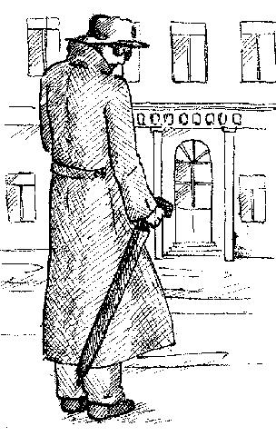
II. ĐỌC - HIỂU
1. Hình tượng Bê-li-cốp
a) Chân dung
- Bộ mặt giấu trong cổ áo bành tô bẻ cao , mắt đeo kính râm.
-Ăn mặc: Lúc nào cũng kháoc áo bành tô, cầm ô, đi ủng, đeo kính râm, …
- Đồ dùng: ô, đồng hồ, dao,… đều ở trong bao; Áo bành tô - dựng cổ; buồng ngủ như “cái hộp”.

Slide 12

b) Lối sống, suy nghĩ
* Lối sống:
- Sinh hoạt: Ngủ - kéo chăn trùm đầu, lỗ tai nhét bông, đi xe ngựa luôn kéo mui lên,…
- Đến thăm đồng nghiệp: kéo ghế ngồi chẳng nói gì, 1 tiếng sau ra về.
- Sùng bái cấp trên và những chỉ thị, thông tư một cách máy móc, rập khuôn.
* Suy nghĩ:
- “Sợ nhỡ xảy ra chuyện gì”.
- Sợ ông hiệu trưởng, sợ ông thanh tra
- Sợ cả những cái vớ vẩn: Sợ nói to, sợ gửi thư, sợ làm quen, sợ đọc sách,sợ bị chế giễu, sợ kẻ trộm chui vào nhà,…
→ Cô độc và luôn lo lắng, sợ hãi tất cả.

Slide 13
- Đi xe đạp, mặc áo thêu ra đường là những việc buông thả.
- Phụ nữ mà đi xe đạp ra đường thì thật kinh khủng.
→ Bảo thủ và giáo điều.
- Say mê tiếng Hi Lạp cổ
- Tuân thủ tuyệt đối những chỉ thị, thông tư.
→ Sự nô lệ cấp trên, ngợi ca quá khứ.
* Khái quát tính cách và con người Bê-li-cốp:
- Hình tượng một con người kỳ quái, lạc lõng đến khủng khiếp
- Hèn nhát, cô độc, máy móc, giáo điều, thu mình trong bao.
- Cảm thấy yên tâm, sung sướng, hạnh phúc và mãn nguyện trong đó.
→ Đó chính là kiểu người trong bao, lối sống trong bao và tính cách trong bao.

Slide 14

c) Cái chết của Bê-li-cốp
* Nguyên nhân
- Va chạm với Cô-va-len-cô → Hắn bị sốc, bị tổn thương.
- Va-ren-ca nhìn thấy hắn bị ngã, cười phá lên → Hắn thấy xấu hổ và lo sợ
- Sợ việc đến tai ông hiệu trưởng, ông thanh tra → Bị giễu cợt và bị đuổi việc.
* Ý nghĩa:
- Lối sống Bê-li-cốp chỉ dẫn dến bế tắc
- Cái chết của Bê-li-cốp là một điều tất yếu

Slide 15

* Thái độ của mọi ngưòi sau khi Bê-li-cốp chết
- Lúc đầu: Cảm thấy nhẹ nhàng, thoải mái
- Sau đó: Lại nặng nề như cũ (Vì xã hôi vẫn còn hiện tượng “người trong bao”, lối sống trong bao).
=> Bê-li-cốp là một con người lạc lõng, cô đơn, kỳ quái, y không hiểu mọi người xung quanh, xã hội, cuộc sống đương thời. Đó là chân dung về người trí thức mà xã hội Nga cuối thế kỷ XIX tạo ra.

Slide 16

2. Hình ảnh “cái bao”
- Nghĩa đen: dùng để bao, gói đựng đồ vật, hàng hoá.
- Nghĩa bóng: chỉ lối sống,tính cách của Bê-li cốp.
- Nghĩa biểu trưng: Kiểu người trong bao, lối sống trong bao. Xã hội Nga cuối thế kỉ XIX là một cái bao khổng lồ,trói buộc tù hãm, ngăn chặn tự do của mọi người.

Slide 17

III. TỔNG KẾT
1. Chủ đề, tư tưởng
- Lên án, phê phán mạnh mẽ kiểu người trong bao và tác hại của nó đối với hiện tại và tương lai nước Nga.
- Bức thiết cảnh báo và kêu gọi mọi người cần thay đổi cuộc song, cách sống, không thể sống trong hèn nhát, bạc nhược, bảo thủ, ích kỷ mãi được.

Slide 18
2. Nghệ thuật
- Ngôi kể đa dạng, linh hoạt.
- Cấu trúc kể truyện lồng trong truyện
- Nghệ thuật xây dựng nhân vật điển hình
- Giọng kể khách quan, chậm buồn với sắc thái mỉa mai, châm biếm và chứa đựng bao bứa xúc, bao trăn trở mạnh mẽ, sâu sắc.

